Slide 1

LA GESTION DU CHANGEMENT, POURQUOI GERER LE CHANGEMENT?

Slide 2
Les membres de notre groupe
LEONG Joyce Whitman Herisoa N°10
RANDRIAMIHAJARIVO Harena N°32
RAKOTOARINAIVO Diamondra N°18
TSIAZONAVO Maminkasina Arielle N°41

Slide 3
PLAN
01
Contexte
02
Enjeux
03
Problématique
04
Bien réussir la gestion de changement

Slide 4
“L’innovation systématique requiert la volonté de considerer le changement comme une opportunité.”
Peter Drucker

Slide 5
Qu’est ce que le changement?
Transition
Situation
actuelle
Situation
recherchée

Slide 6
LES enjeux

Slide 7
Enjeu économique:
Productivité et respect des investissements
Impacter directement les resultats,

Slide 8
Enjeu stratégique:
Coherence des strategies
l’entreprise sera capable de répondre à des situations de crise

Slide 9
Enjeu psychologique:
Bien-être et implication de chaque collaborateurs
Eviter au maximum le risque d’incompréhension, de démotivation

Slide 10



Voici l’entreprise X
dû aux restrictions sanitaire liées à la pandémie
L’entreprise X doit mettre en place le télétravail

Slide 11
Objectifs
Faciliter l’intégration du changement.
Rester dynamique et productif.
Réduire le couts et le temps liés à la transition.
Favoriser l’esprit collaboratif est l’implication de chacun .

Slide 12
Comment réussir le changement ?
Respect des enjeux
Stratégies à mettre en place
Communication et échange entre collaborateurs

Slide 13
Domaines de changement
Domaine entreprise
Politique
Système d’information

Slide 14
Domaine | Pourquoi | Comment | Résultat | Exemples
Politique | Pour satisfaire les besoins du pays. Garder la stabilité et motiver les membres du parti | En s’informant des souhaits et des capacités de chaque parti | - Satisfaction des besoins du peuple. Résolution des problèmes de l’ancien parti -Stratégie de développement réaliste - Elargissement de la partie politique | Changer de parti pour le progrès; les électeurs sont satisfaits des propagandes.

Slide 15
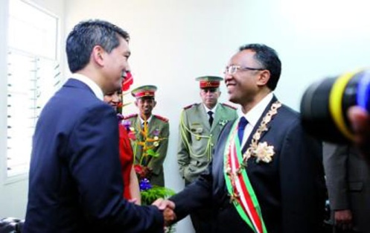
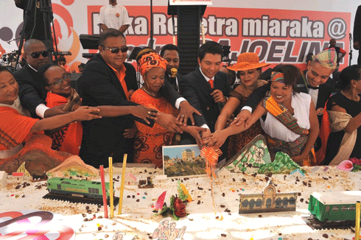
Exemple
Le choix du représentant lors d’une élection présidentielle 2014. Andry Rajoelina n’a pas eu le droit de présenter sa candidature alors la parti politique MAPAR a décidé de soutenir Hery Rajaonarimampianina et il est élu. La parti politique Mapar a quand même réussi.

Slide 16
Domaine | Pourquoi | Comment | Résultat | Exemples
Entreprise | Pour assurer la survie face à l’évolution du monde. Augmenter le chiffre d’affaire de l’entreprise | - S’informer sur l’évolution du marché et les désirs des clients; chercher l’innovation | - Satisfaction des clients; Maintien ou augmentation du chiffre d’affaire Prospérité de l’entreprise | Remplacer le produit ou le modifier; Investir dans les marchés innovants. youtube

Slide 17


Slide 18
 | Pourquoi | Comment | Résultat | Exemples
Système d’information | - Être à jour et mieux suivre le cours des choses. - Améliorer la vitesse de distribution d’informations - Améliorer la qualité et la fiabilité d’informations distribuées | - Communiquer et s’informer - Rendre le réseau informatique plus performant via la fibre optiques - Sécuriser l’information | - Adaptation aux situations Être prêt pour préparer l’avenir Informations délivrés en temps réel Informations fiables | - Connaissance des actualités des nouvelles technologies. Ou au plus simple : connaître la météo pour préparer les activités

Slide 19
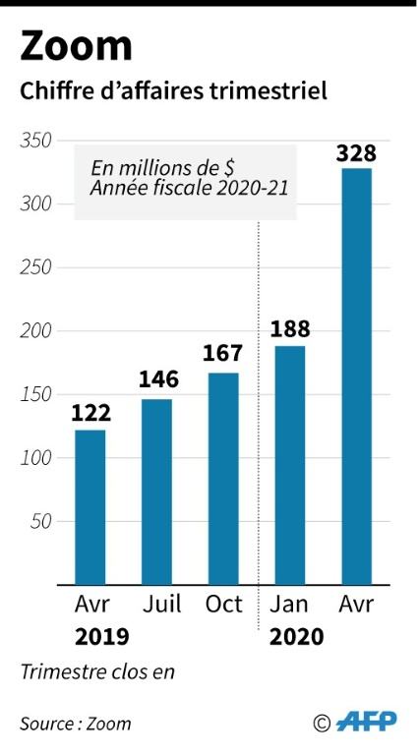
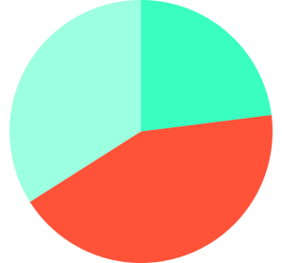
EVOLUTION
Zoom est l’une des technologies qui ont connu une essor mondiale durant la crise du covid-19.
Domaines d’utilisation
Education
Travail
Conférence
ZOOM: visioconférence

Slide 20
Conclusion :
La gestion du changement n’est pas une nouveauté,
c’est elle qui a conduit à l’existence des enterprises actuelles.
Le principe est de réfléchir aux avantages à tirer
des changements.
Et en faire un tremplin pour son entreprise.
Gérer le changement de façon efficace augmente
considérablement le taux de réussite du projet.

Slide 21
Plus
Pour plus de précision nous vous invitons à regarder cette vidéo sur La
Gestion de changements pour plus d’explication.

Slide 22


Slide 23


